Slide 1
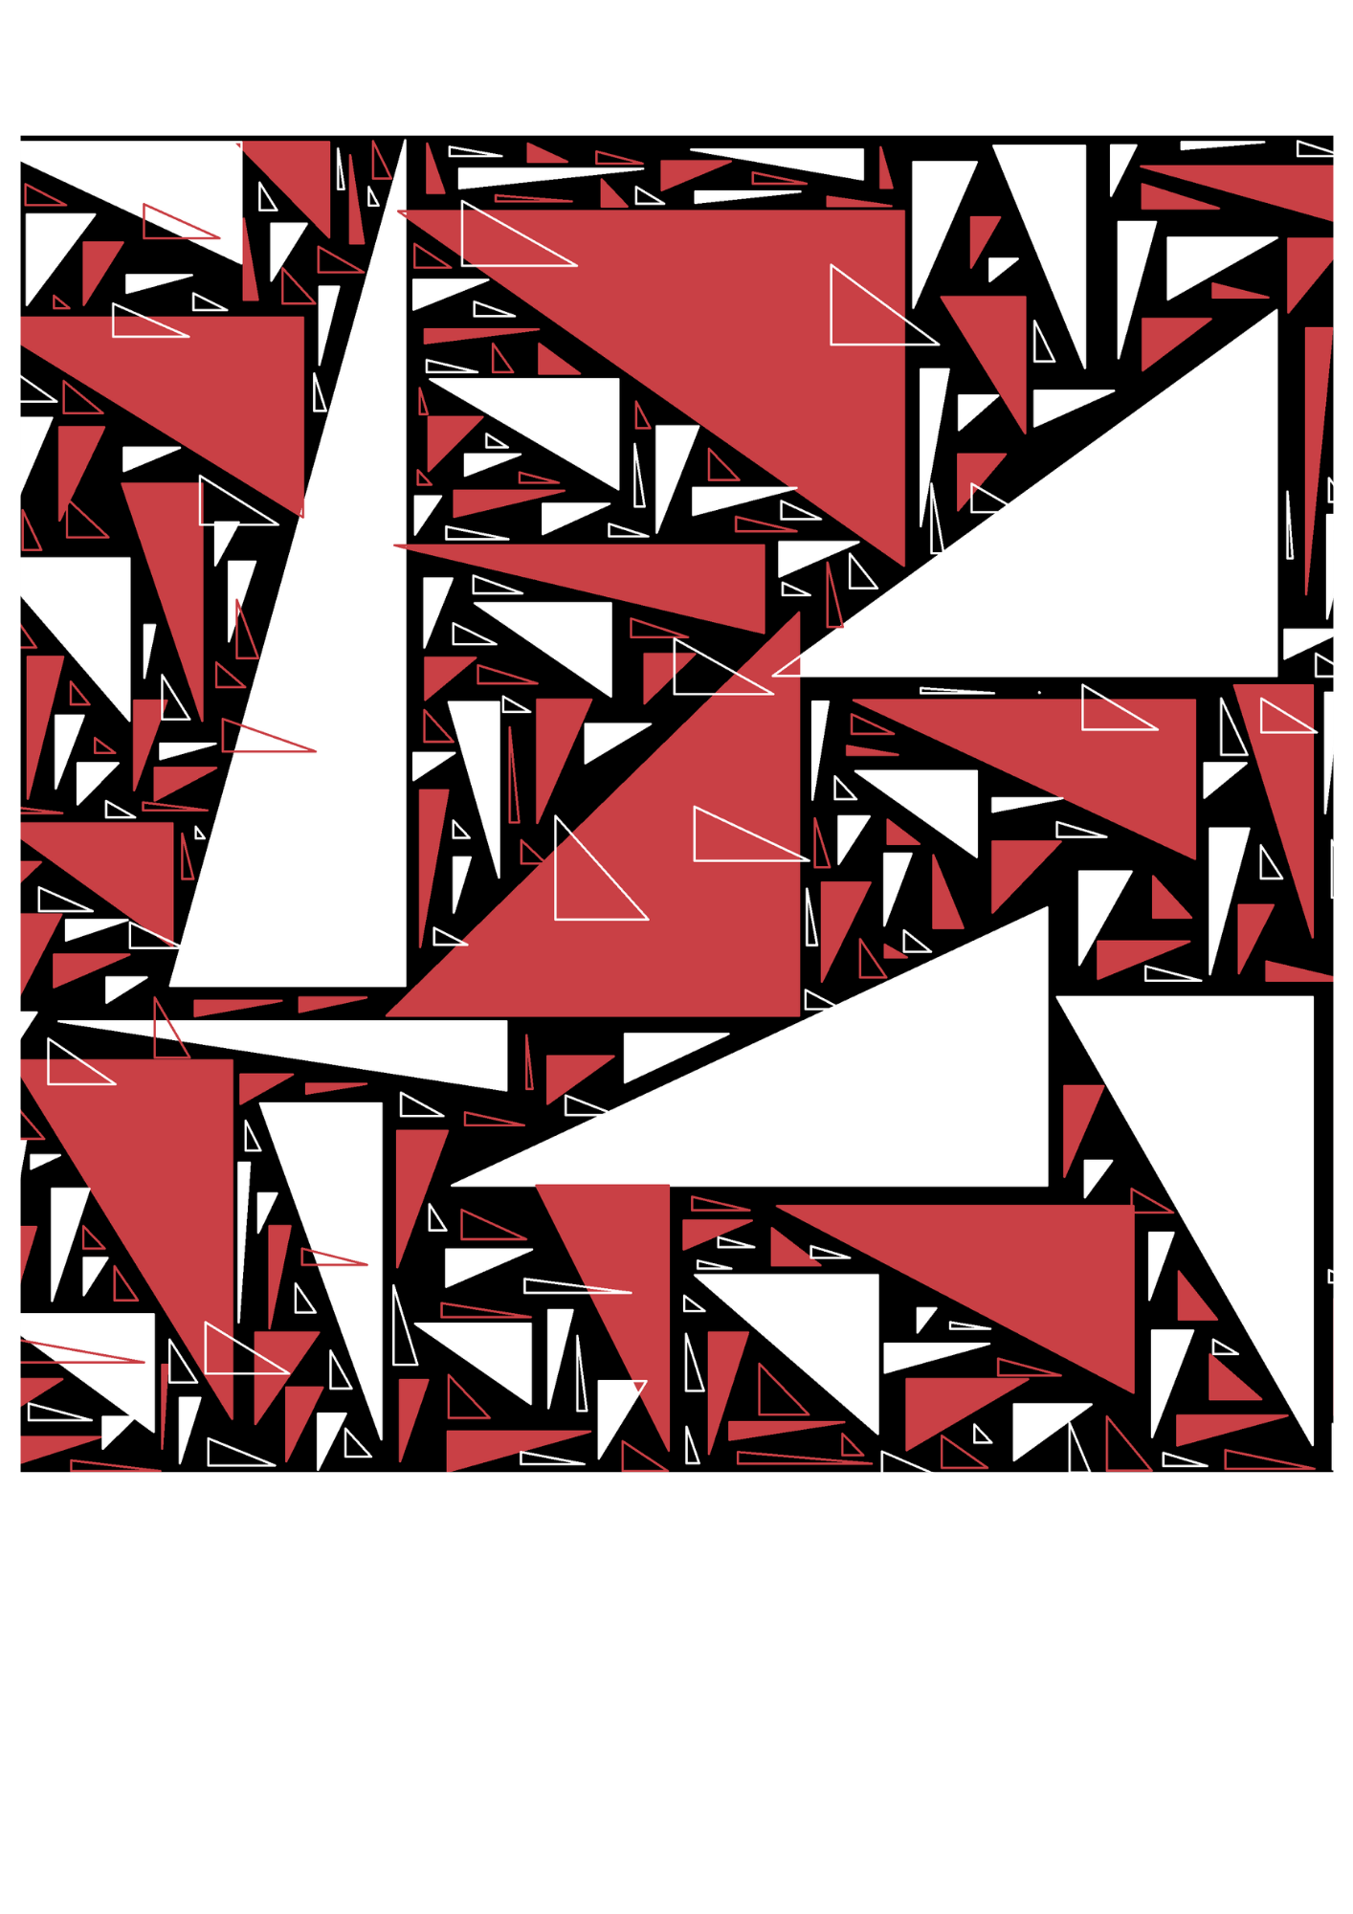



الفصل الثالث
رياضيات 1-2
العام الدراسي 1443هـ
إعداد: أ/عبدالعزيز الشريف
DES: ABDULAZIZ ALSHARIF
A_Shark_s

Slide 2



3-2
زوايا المثلثات
أكبر أسرار التفوّق هو البداية الصحيحة والقويّة بتنظيم الوقت والاستذكار
DES: ABDULAZIZ ALSHARIF
A_Shark_s

Slide 3





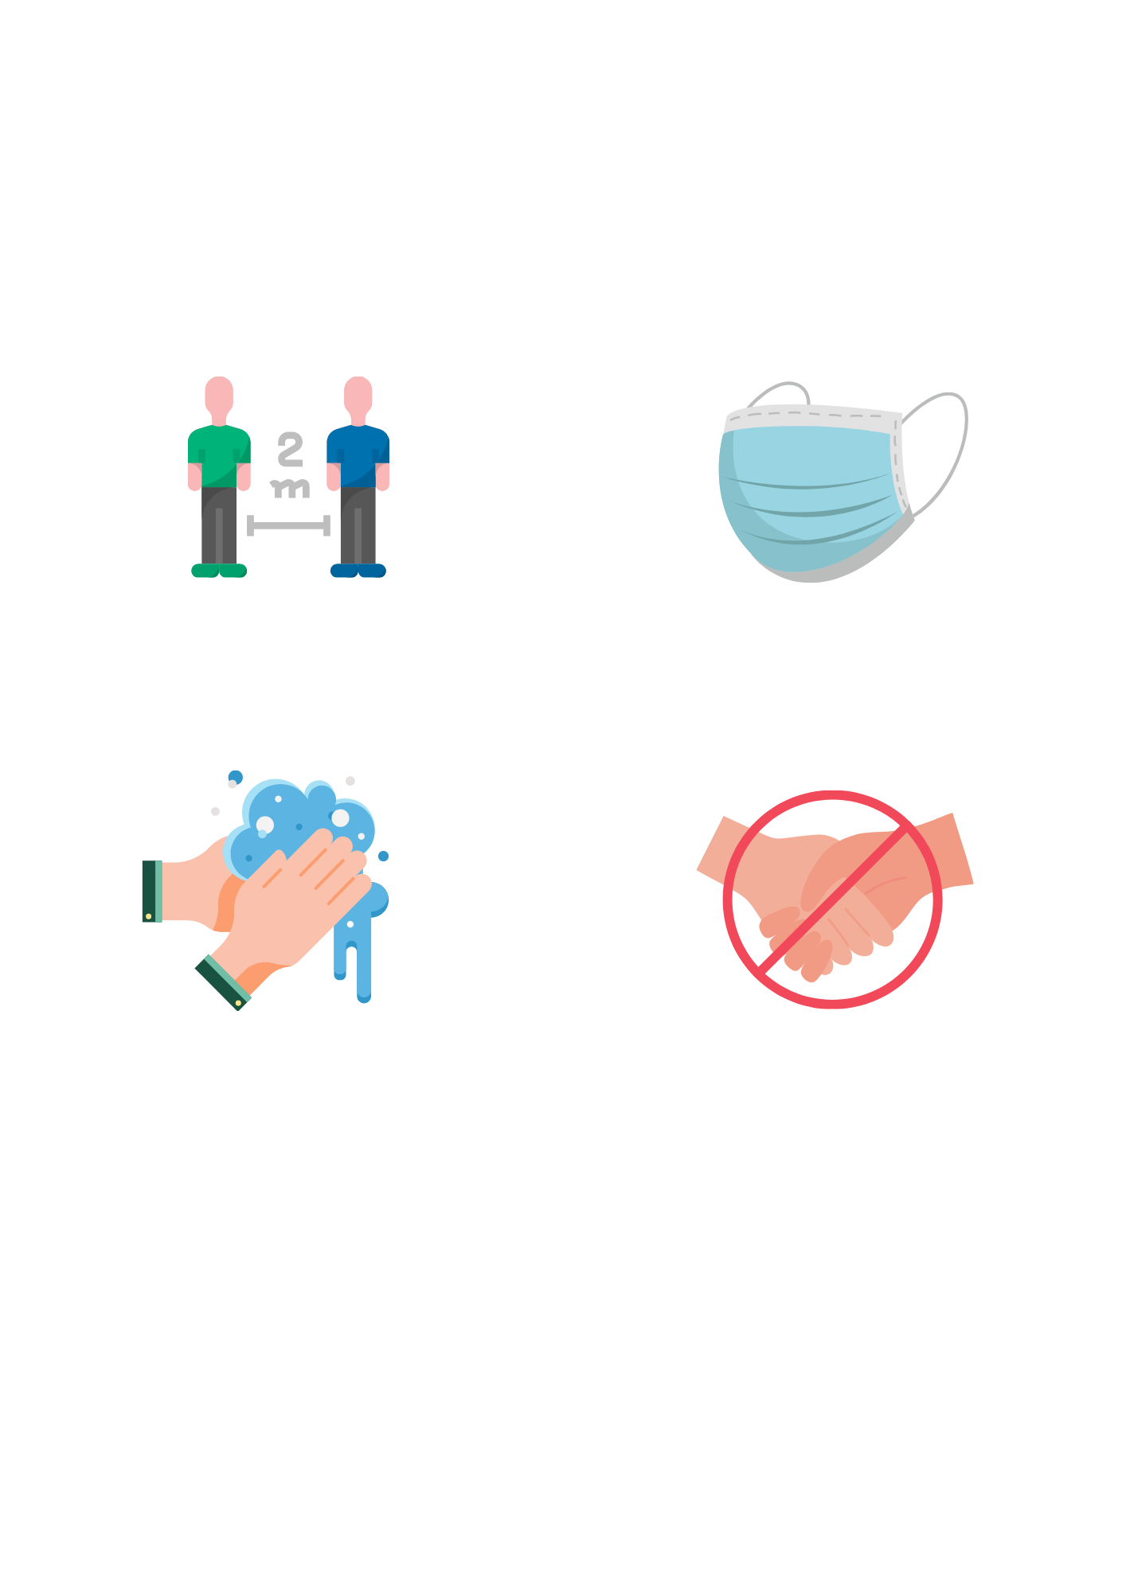





المادة:
اليوم:
التاريخ:
غسل اليدين
الالتزام بارتداء الكمامة
التباعد الاجتماعي
عدم المصافحة
DES: ABDULAZIZ ALSHARIF
A_Shark_s

Slide 4



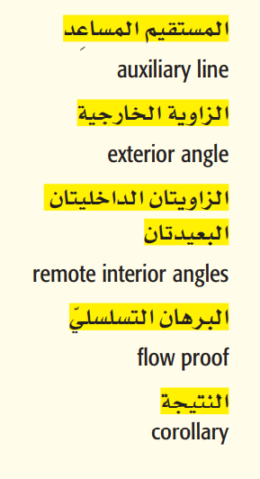
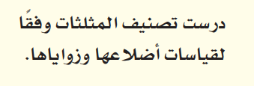
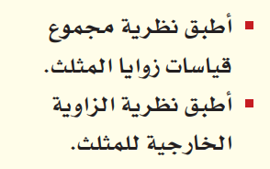

زوايا المثلثات
رابط الدرس الرقمي
المفردات
فيما سبق
و الآن
DES: ABDULAZIZ ALSHARIF
A_Shark_s

Slide 5


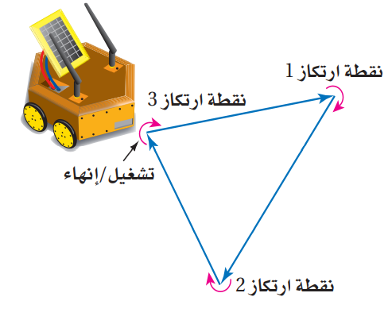
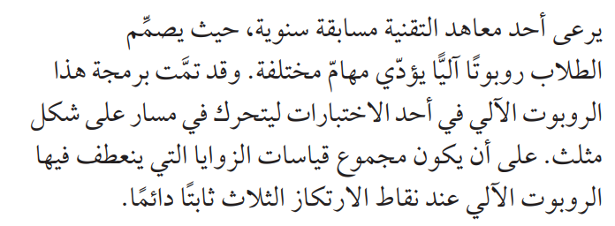
زوايا المثلثات
لماذا؟
DES: ABDULAZIZ ALSHARIF
A_Shark_s

Slide 6

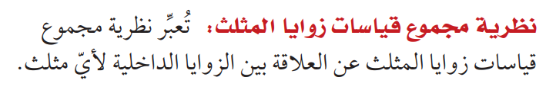
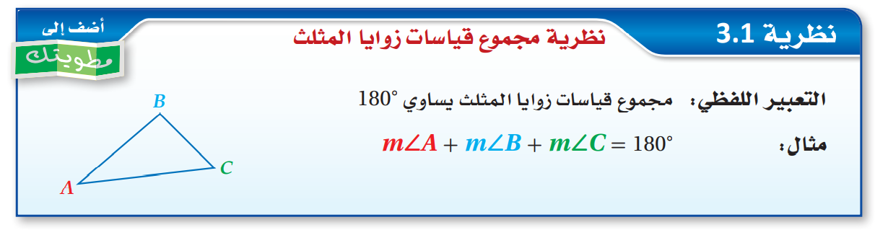

نظرية مجموع قياسات زوايا المثلث
نظرية
3.1
DES: ABDULAZIZ ALSHARIF
A_Shark_s

Slide 7
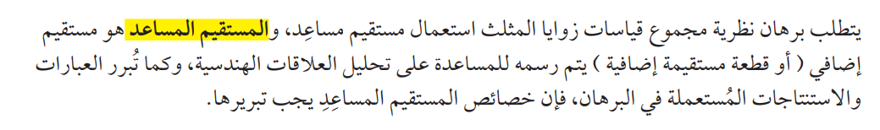
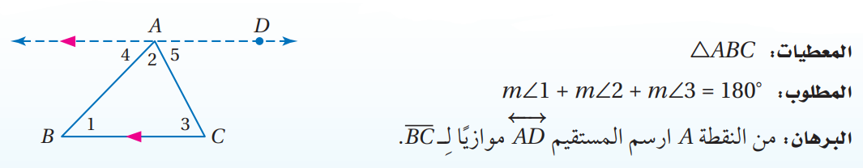
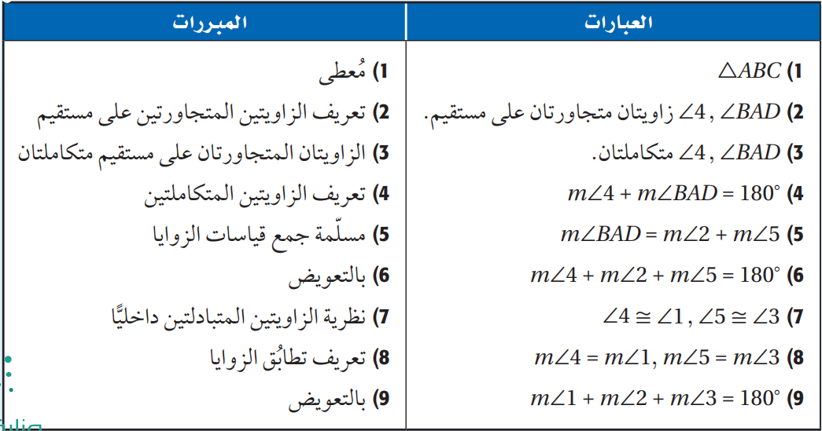
نظرية مجموع قياسات زوايا المثلث
برهان
DES: ABDULAZIZ ALSHARIF
A_Shark_s

Slide 8
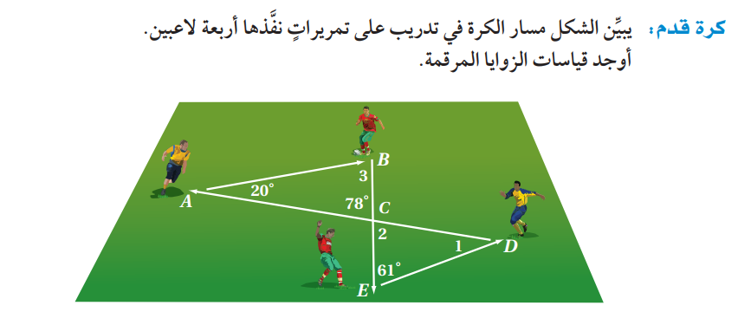
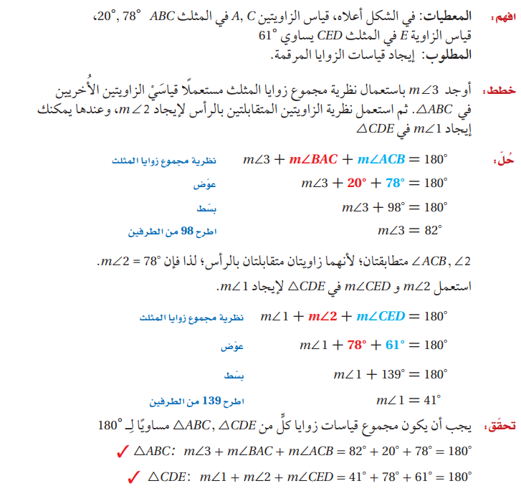
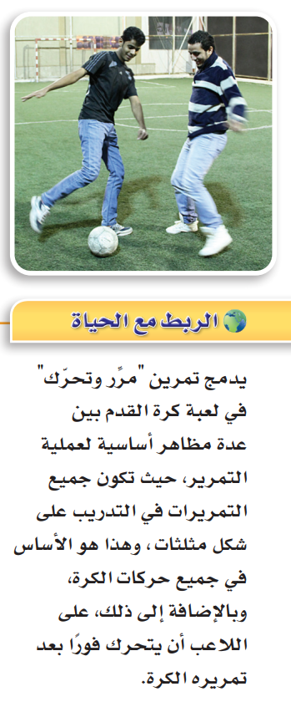

استعمل نظرية مجموع زوايا المثلث
مثال 1
DES: ABDULAZIZ ALSHARIF
A_Shark_s

Slide 9
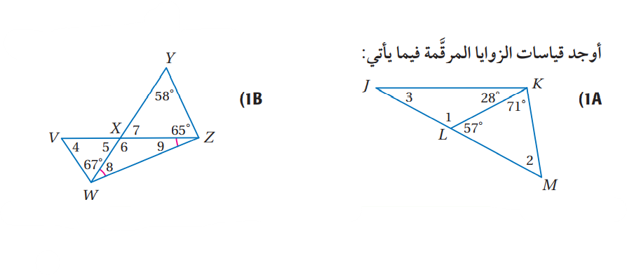
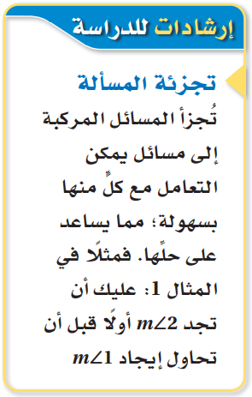

استعمل نظرية مجموع زوايا المثلث
تحقق
من
فهمك
DES: ABDULAZIZ ALSHARIF
A_Shark_s

Slide 10
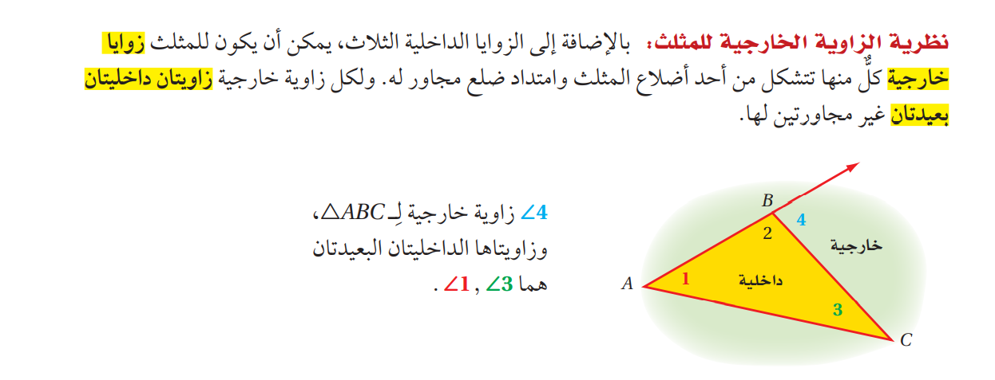
زوايا المثلثات
DES: ABDULAZIZ ALSHARIF
A_Shark_s

Slide 11
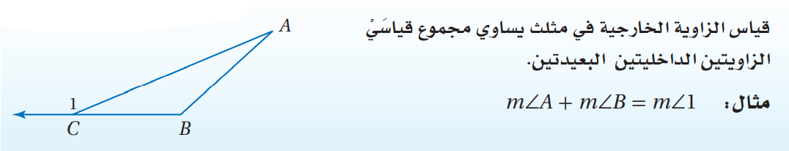
نظرية الزاوية الخارجية
نظرية
3.2
DES: ABDULAZIZ ALSHARIF
A_Shark_s

Slide 12
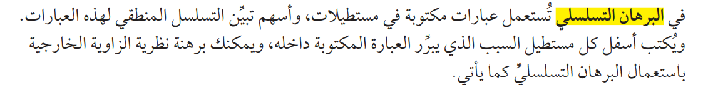
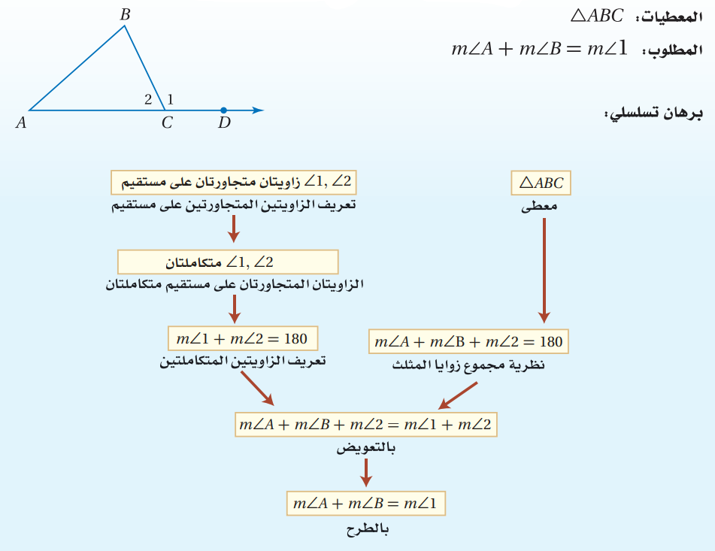
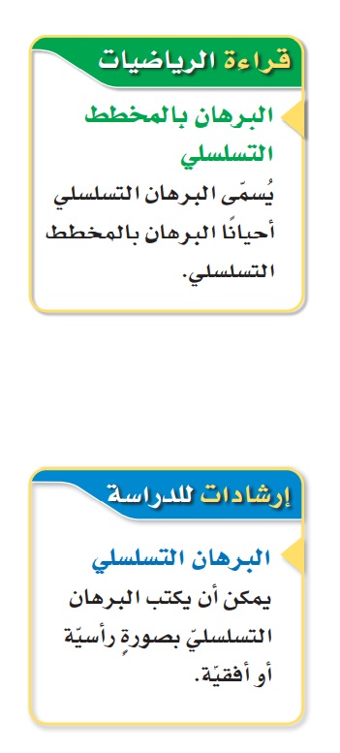
نظرية الزاوية الخارجية
برهان
DES: ABDULAZIZ ALSHARIF
A_Shark_s

Slide 13
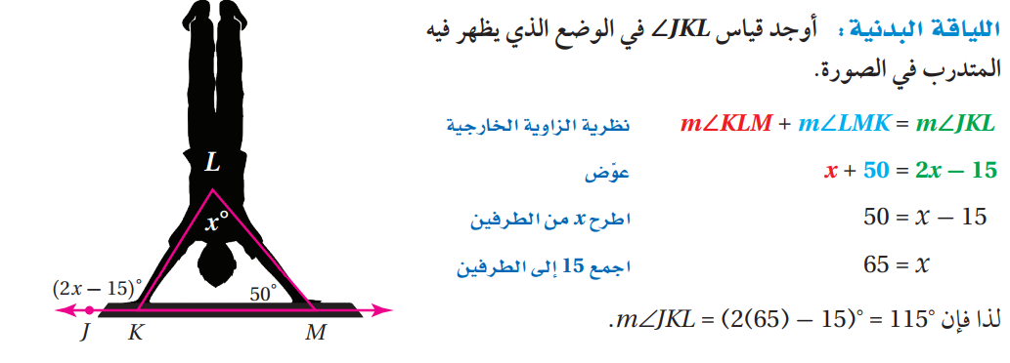
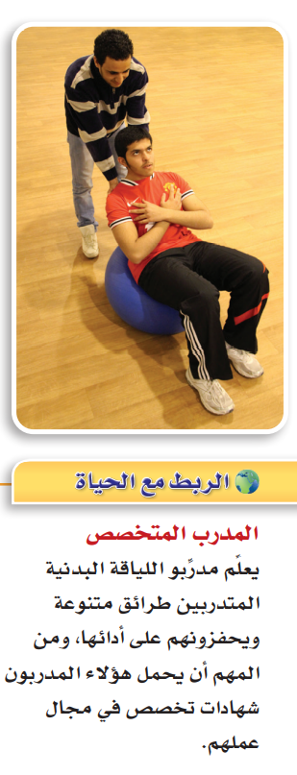
استعمل نظرية الزاوية الخارجية
مثال 2
DES: ABDULAZIZ ALSHARIF
A_Shark_s

Slide 14
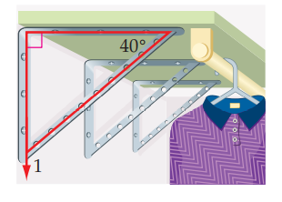
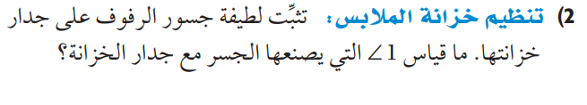
استعمل نظرية الزاوية الخارجية
تحقق
من
فهمك
DES: ABDULAZIZ ALSHARIF
A_Shark_s

Slide 15
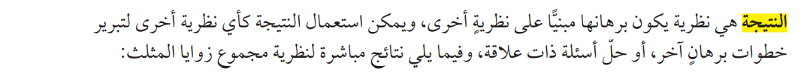
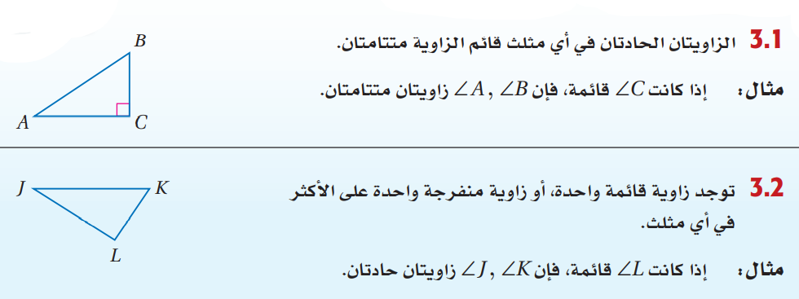
مجموع زوايا المثلث
نظرية
DES: ABDULAZIZ ALSHARIF
A_Shark_s

Slide 16
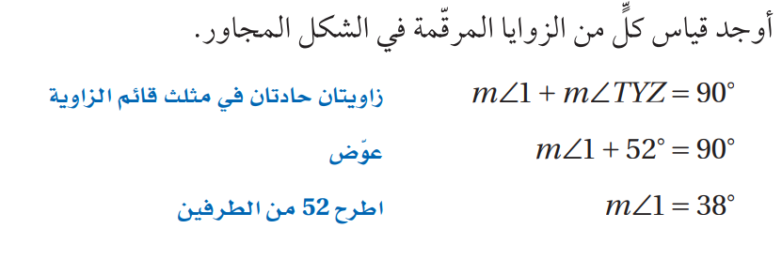
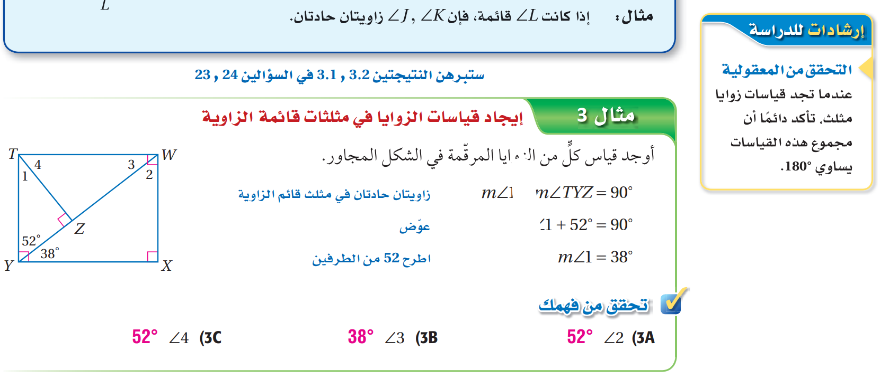
إيجاد قياسات الزوايا في مثلثات
قائمة الزاوية
مثال 3
DES: ABDULAZIZ ALSHARIF
A_Shark_s

Slide 17
إيجاد قياسات الزوايا في مثلثات
قائمة الزاوية
تحقق
من
فهمك
DES: ABDULAZIZ ALSHARIF
A_Shark_s

Slide 18
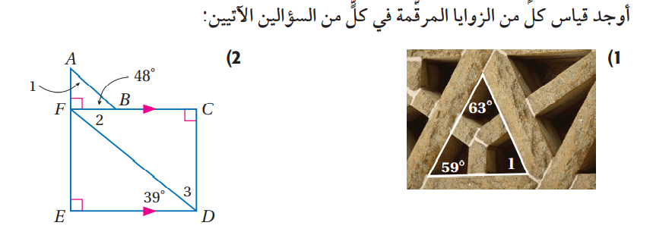

زوايا المثلثات
تأكد
DES: ABDULAZIZ ALSHARIF
A_Shark_s

Slide 19
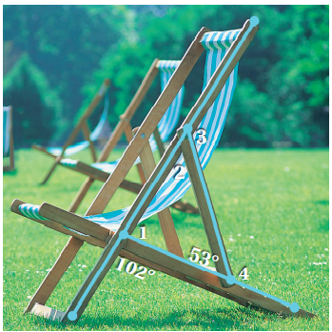
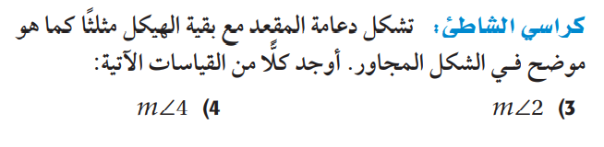
زوايا المثلثات
تأكد
DES: ABDULAZIZ ALSHARIF
A_Shark_s

Slide 20
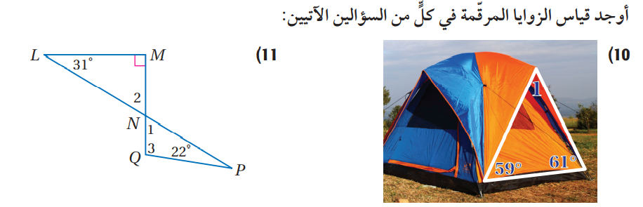

زوايا المثلثات
تدرب
وحل
DES: ABDULAZIZ ALSHARIF
A_Shark_s

Slide 21
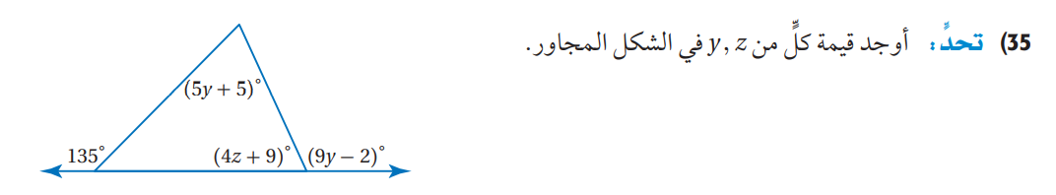

زوايا المثلثات
مهارات
التفكير
العليا
DES: ABDULAZIZ ALSHARIF
A_Shark_s

Slide 22


تم بحمد الله
مع تمنياتي لكم بالتوفيق والنجاح
حساباتي على السوشيال ميديا

